Slide 1
第二节 离散型随机变量的
概率分布
一、离散型随机变量的分布律
二、常见离散型随机变量的概率分布

Slide 2
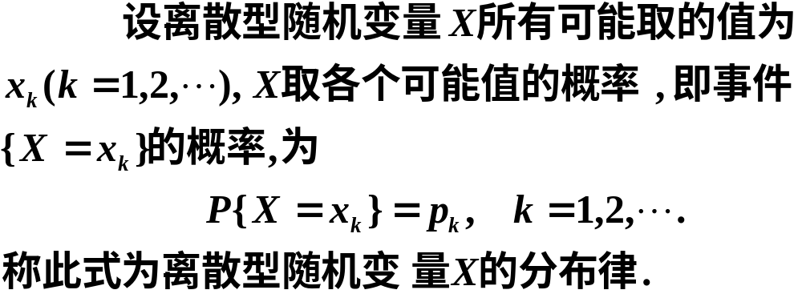


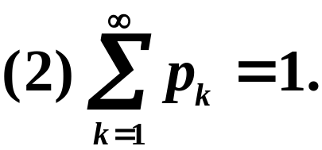
一、离散型随机变量的分布律
说明

Slide 3
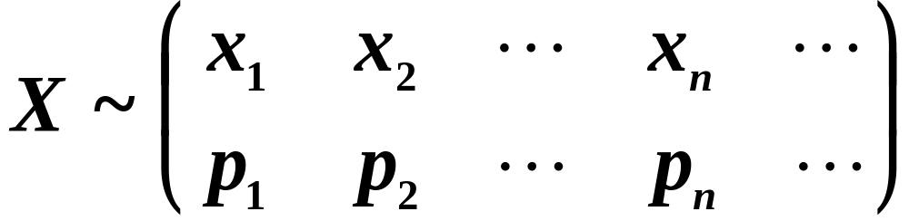

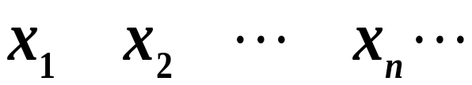

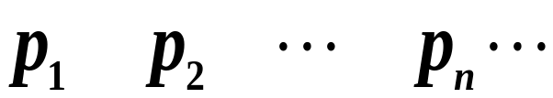
离散型随机变量的分布律也可表示为

Slide 4
二、常见离散型随机变量的概率分布
1、两点分布
2、均匀分布
3、二项分布
4、泊松分布
5、几何分布

Slide 5






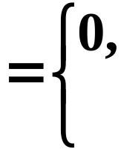






（一） 0-1分布
设随机变量X只可能取0与1两个值 , 它的分
布律为
则称 X 服从(0-1)分布或两点分布.
实例 “抛硬币”试验
随机变量X 服从(0-1)分布.

Slide 6
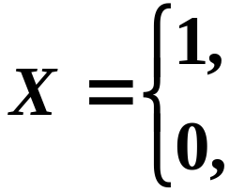
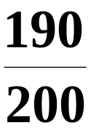
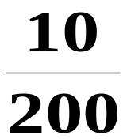
实例 200件产品中,有190件合格品,10件不合
格品,现从中随机抽取一件,那么,若规定
取得不合格品,
取得合格品.
则随机变量 X 服从(0-1)分布.

Slide 7



说明
(0-1)分布是最简单的一种分布 , 任何一个
只有两种可能结果的随机现象, 比如新生婴儿是
男还是女、明天是否下雨、种籽是否发芽等, 都
属于(0-1)分布.

Slide 8

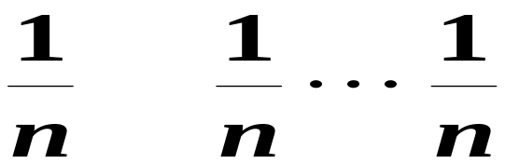










（二) 均匀分布
如果随机变量 X 的分布律为
例如 抛掷骰子并记出现的点数为随机变量 X,
则有

Slide 9
（三）二项分布
1. 重复独立试验
将试验E重复进行n次,若各次试验的结果互不影
响 , 即每次试验结果出现的概率都不依赖于其它
各次试验的结果 , 则称这 n 次试验是相互独立的
,或称为n 次重复独立试验.
2. 二项概率公式
在重复独立试验中 , 设每次试验中事件A出现的
概率为P, 则在n次重复独立试验中事件A恰好出
现k次的概率为
二项概率公式

Slide 10
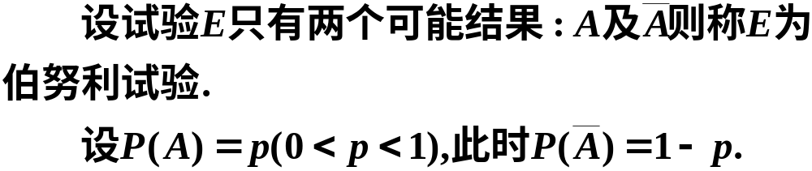
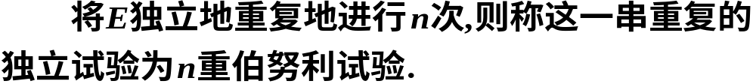

3.伯努利试验
称这样的分布为二项分布.记为

Slide 11










二项分布
两点分布
例如 在相同条件下相互独立地进行 5 次射击,
每次射击时击中目标的概率为 ,则击中目标
的次数X服从 的二项分布.

Slide 12









例1 甲、乙两人投篮,投中的概率分别为 0.6 ,
0.7 ,今各投三次.求 (1) 两人投中次数相等的概率;(2)甲比乙投中次数多的概率.
解
设甲、乙两人分别投中 X,Y 次,
又甲、乙两人投篮事件相互独立,
则(1) 两人投中次数相同的概率为

Slide 13










(2)甲比乙投中次数多的概率为

Slide 14
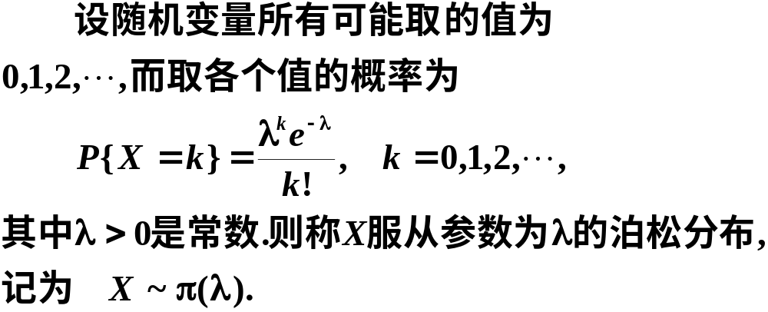
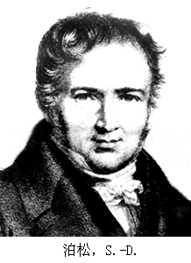
（四）泊松分布

Slide 15
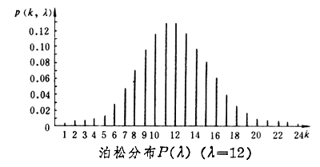

泊松分布
的图形
泊松分布的背景及应用
二十世纪初罗瑟福和盖克两位科学家在观察
与分析放射性物质放出的 粒子个数的情况时,
他们做了2608次观察(每次时间为7.5秒)发现放
射性物质在规定的一段时间内,其放射的粒子数
X服从泊松分布.

Slide 16


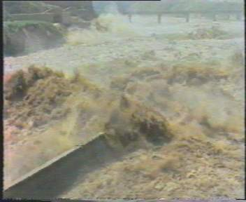
在生物学、医学、工业统计、保险科学及
公用事业的排队等问题中, 泊松分布是常见的.
例如地震、火山爆发、特大洪水、交换台的电
话呼唤次数等,都服从泊松分布.
地震
火山爆发
特大洪水

Slide 17

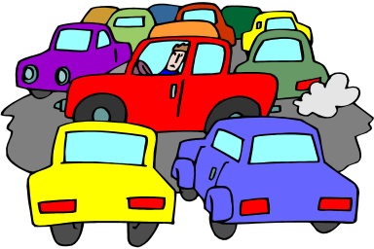

例2 有一繁忙的汽车站,每天有大量汽车通过,
设每辆汽车在一天的某段时间内出事故的概率
为0.0001,在每天的该段时间内有1000 辆汽车通
过,问出事故的次数不小于2的概率是多少?
设1000辆车通过,出事故的次数为X ,则
解
因此所求概率为

Slide 18


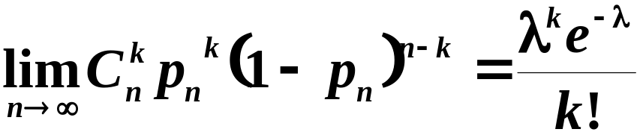
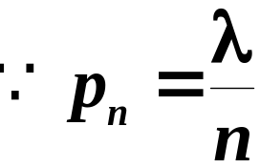
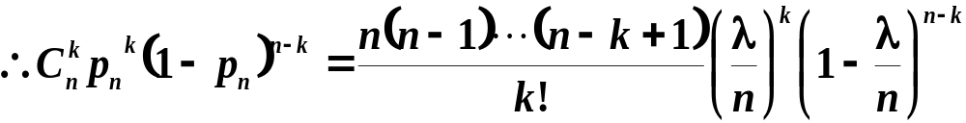
n很大, p 很小
二项分布 泊松分布
泊松定理 设 是一常数, n 是任意正整数,设
,则对于任一固定的非负整数 k ,有
证明

Slide 19
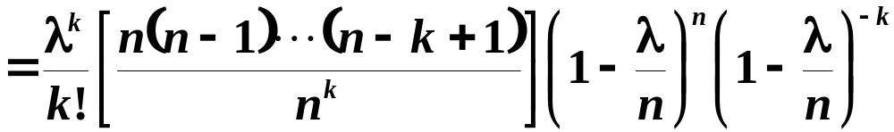
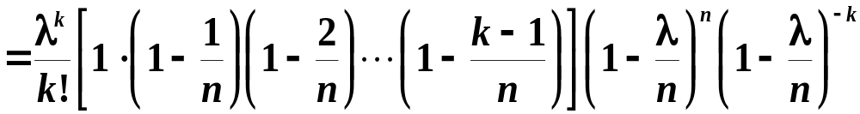


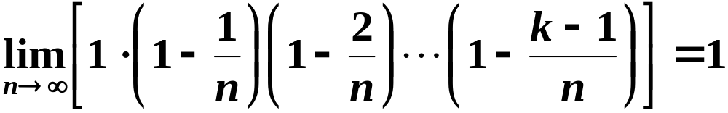
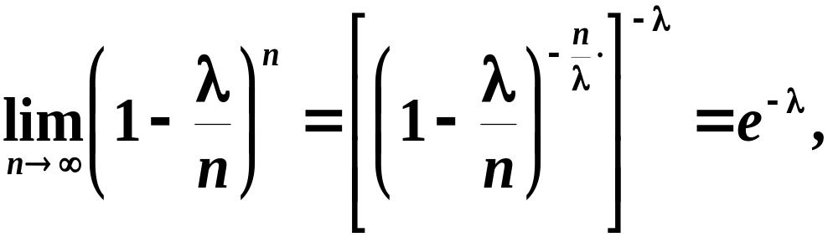
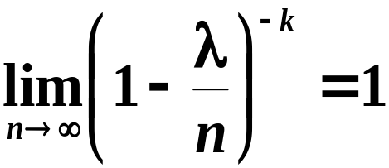
对于固定的 , 当 时,有

Slide 20
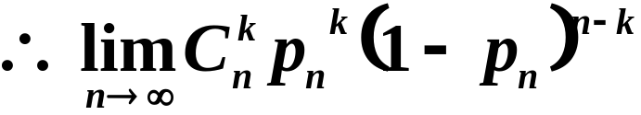
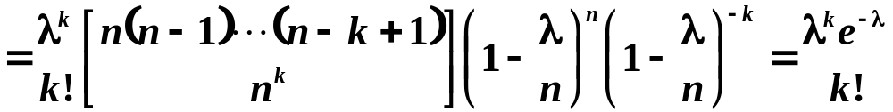
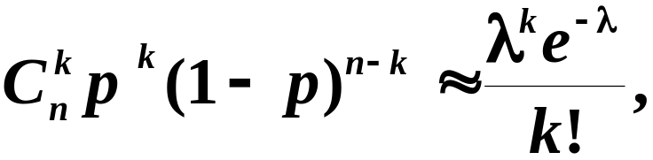

即n很大, p 很小时,有
说明
在实际计算中, 当二项分布的
时,便可利用泊松分布来计算.

Slide 21
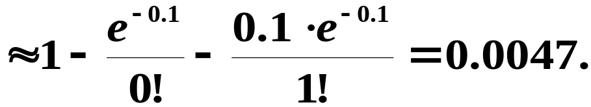

例2 有一繁忙的汽车站,每天有大量汽车通过,
设每辆汽车在一天的某段时间内出事故的概率
为0.0001在每天的该段时间内有1000 辆汽车通
过,问出事故的次数不小于2的概率是多少?
设1000辆车通过,出事故的次数为X , 则
解
因此所求概率为
可利用泊松定理计算

Slide 22





例3 为了保证设备正常工作, 需配备适量的维修
工人(工人配备多了就浪费,配备少了又要影响生产
),现有同类型设备300台,各台工作是相互独立的,发
生故障的概率都是0.01.在通常情况下一台设备的
故障可由一个人来处理(我们也只考虑这种情况),
问至少需配备多少工人,才能保证设备发生故障但
不能及时维修的概率小于0.01?
解
所需解决的问题
使得

Slide 23
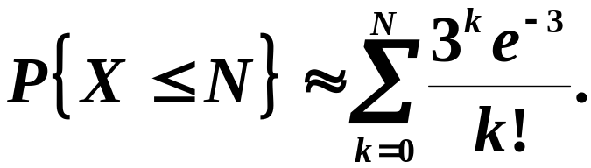
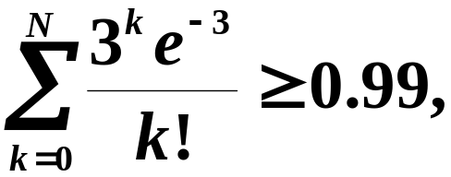
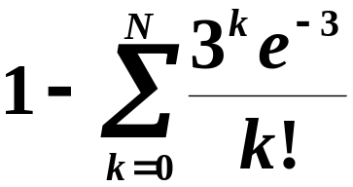
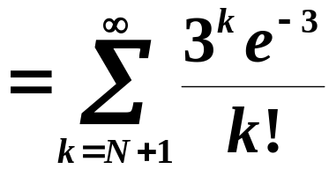

由泊松定理得
故有
即
故至少需配备8
个工人,才能保证设备发生故障但不能及时维修的概率小于0.01.

Slide 24
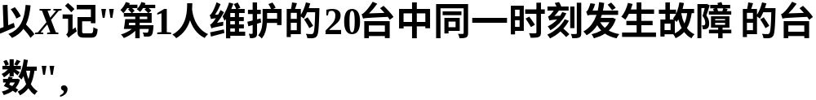

例4 设有80台同类型设备,各台工作是相互独立的发生故障的概率都是0.01,且一台设备的故障能由一个人处理.考虑两种配备维修工人的方法,其一是由四人维护,每人负责20台;其二是由3人共同维护台80.试比较这两种方法在设备发生故障时不能及时维修的概率的大小.
解
按第一种方法.
发生故障时不能及时维修”,
则知80台中发生故障
而不能及时维修的概率为

Slide 25





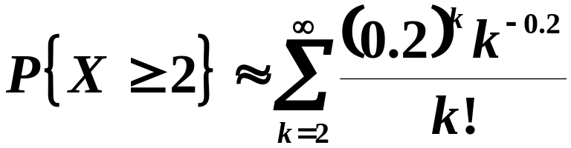



故有
即有
按第二种方法.
故80台中发生故障而不能及时维修的概率为

Slide 26
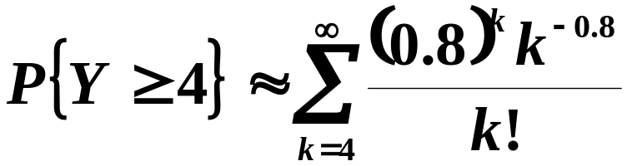

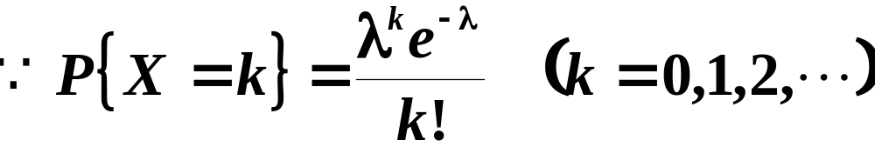
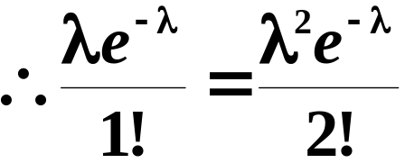


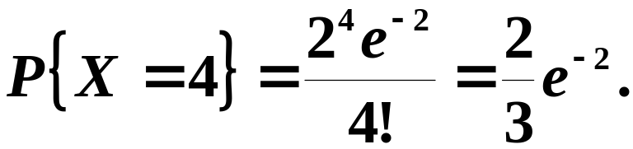
例5 设随机变量X 服从泊松分布,且已知
解
故

Slide 27



（五）几何分布
若随机变量X 的分布律为
则称X 服从几何分布.
例 设某批产品的次品率为p,对该批产品做有
放回的抽样检查 , 直到第一次抽到一只次品为
止( 在此之前抽到的全是正品 ), 那么所抽到的
产品数目 X 是一个随机变量 , 求X 的分布律.

Slide 28

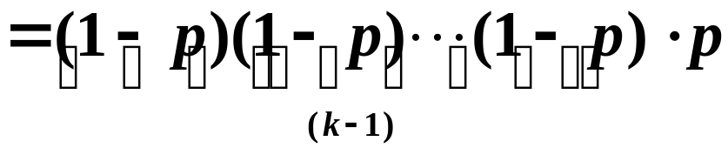


解
所以 X 服从几何分布.
说明 几何分布可用来描述某个试验“首次成功”
的概率模型.

Slide 29




例6 从一批含有10件正品及3件次品的产品中一
件、一件地取产品.设每次抽取时,所面对的各件
产品被抽到的可能性相等.在下列三种情形下,分
别求出直到取得正品为止所需次数X 的分布律.
（1）每次取出的产品经检定后又放回这批产品中
去在取下一件产品;
（2）每次取出的产品都
不放回这批产品中;
（3）每次取出一件产品后总
以一件正品放回这批产品中.
解
（1）
X所取的可能值是

Slide 30
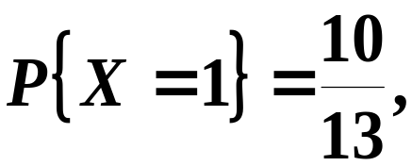
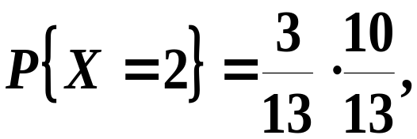
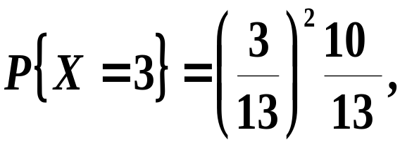
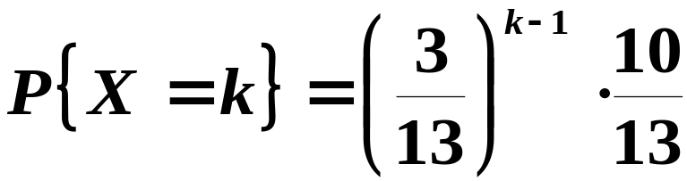




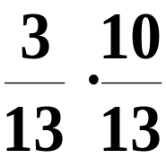
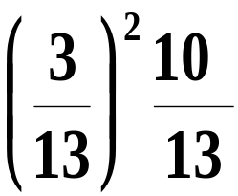
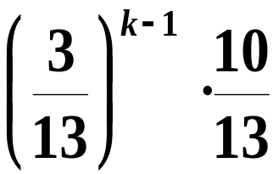

故X 的分布律为

Slide 31

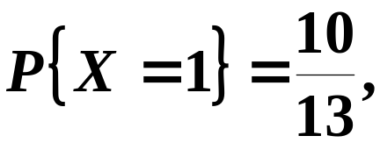
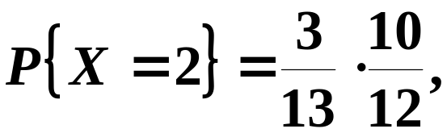
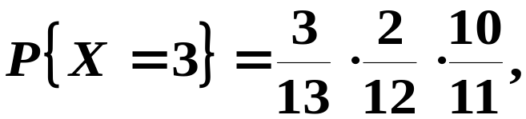





（2）若每次取出的产品都不放回这批产品中时，
X 所取的可能值是
故 X 的分布律为

Slide 32






（3）每次取出一件产品后总以一件正品放回这批
产品中.
X所取的可能值是
故 X 的分布律为

Slide 33



小结
离散型随机变量的分布
两点分布
两点分布
均匀分布
二项分布
二项分布
泊松分布
泊松分布
几何分布

